Slide 1


UỶ BAN NHÂN DÂN QUẬN LONG BIÊN
TRƯỜNG MẦM NON LONG BIÊN
Lĩnh Vực Khám Phá
Đề tài :Khám Phá Mùa Hè
Giáo viên: Trần Thị Thảo Yến
Lứa tuổi: 4 – 5 tuổi

Slide 2

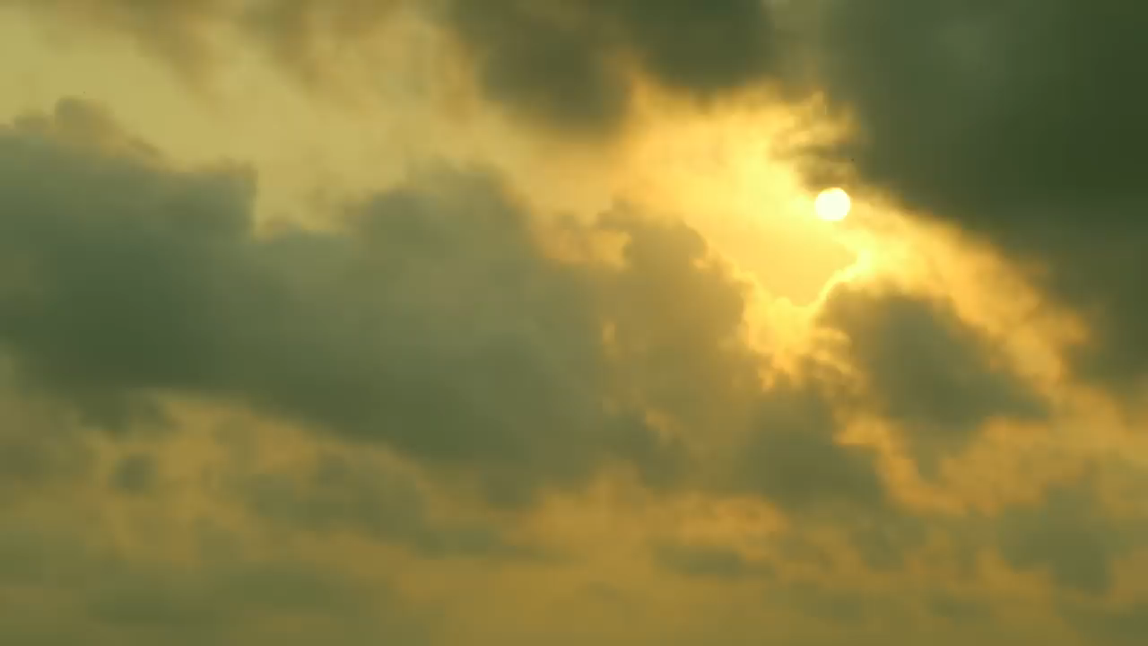

Slide 3

CÂU ĐỐ
Mùa gì nóng bức
Trời nắng chang chang
Đi học , đi làm
Phải mang nón , mũ

Slide 4

MÙA HÈ

Slide 5

Thời tiết mùa hè nóng bức thì khi ra ngoài các con cần phải làm gì ?

Slide 6

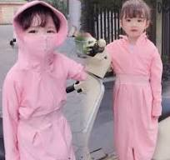
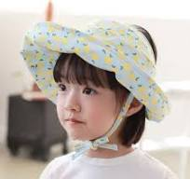
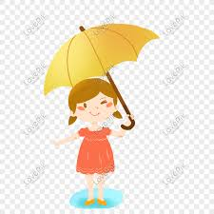
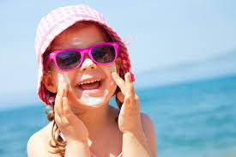

Slide 7

Mùa hè thời tiết nóng bức sẽ xảy ra hiện tượng gì ?

Slide 8

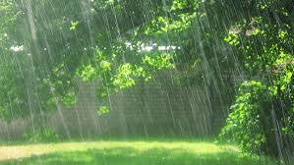
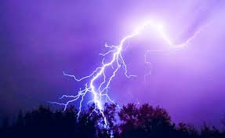
Mưa rào
Sấm sét

Slide 9
Khi ra ngoài trời mưa thì chúng mình mặc trang phục như thế nào?

Slide 10

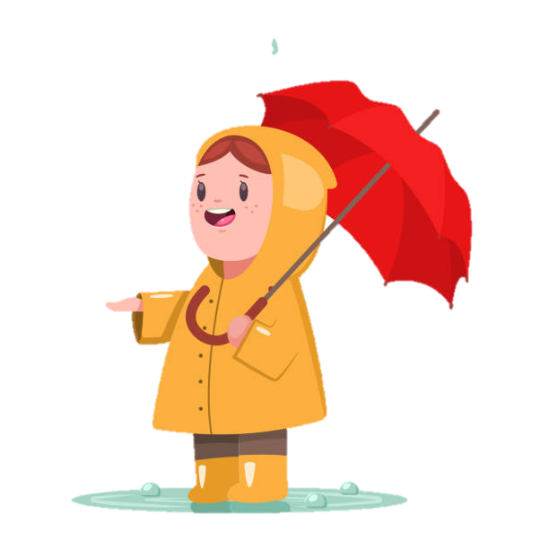

Slide 11
Sau những trận mưa rào mùa hè đố các con biết sẽ có hiện tượng tự nhiên gì sẽ xuất hiện trên bầu trời?

Slide 12

Cầu vồng

Slide 13
Mùa hè các con sẽ mặc trang phục như thế nào?

Slide 14

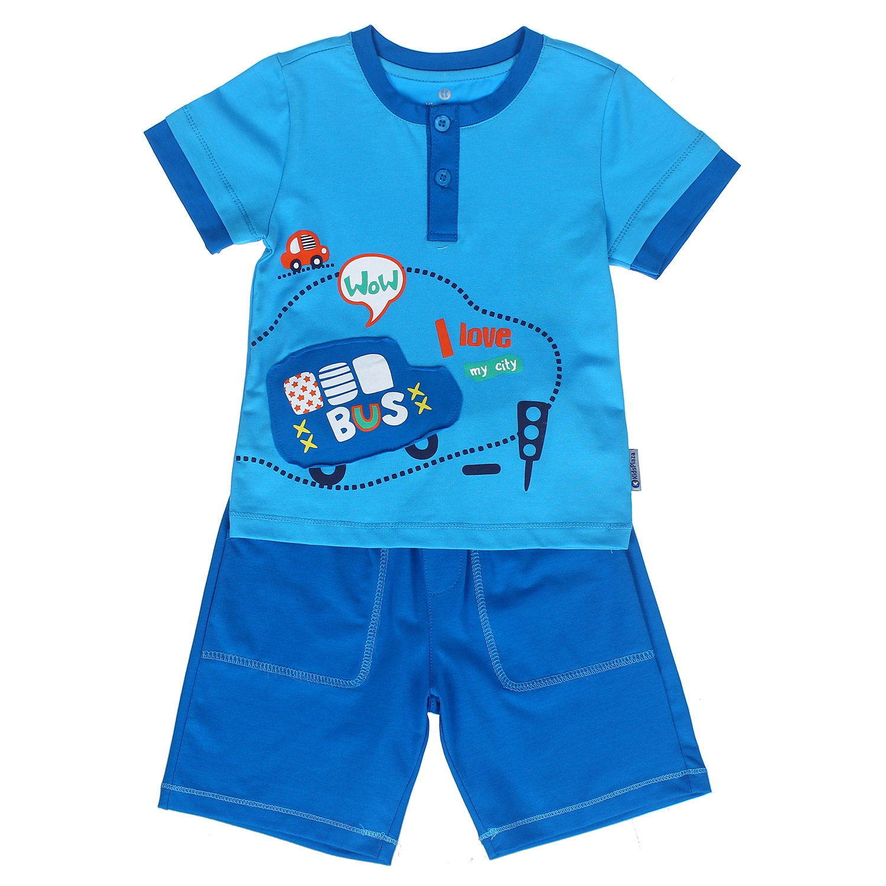
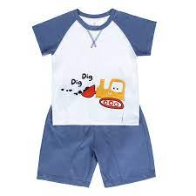
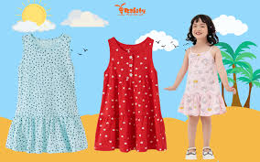
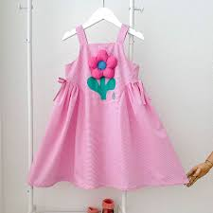

Slide 15
Mùa hè nên ăn những loại quả gì ?

Slide 16

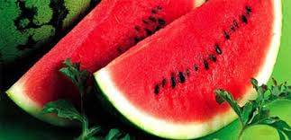
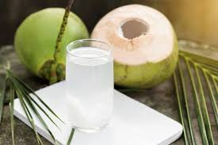
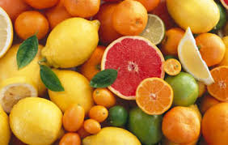
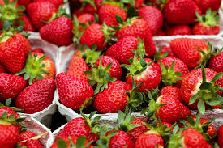

Slide 17
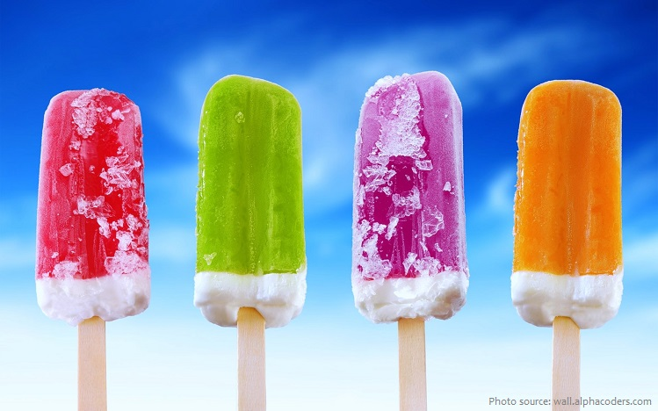
QUE KEM

Slide 18
Đố các con biết loài hoa đặc trưng của mùa hè ?

Slide 19
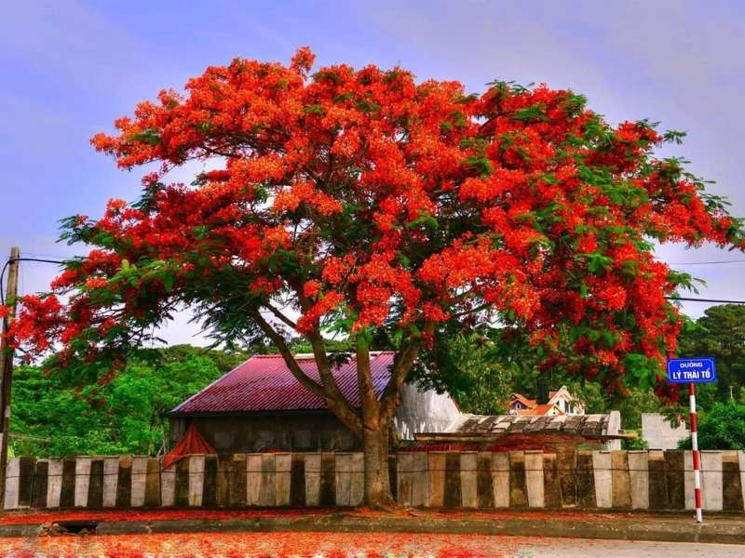
HOA PHƯỢNG

Slide 20
Những hoạt động nổi bật diễn ra vào mùa hè ?

Slide 21

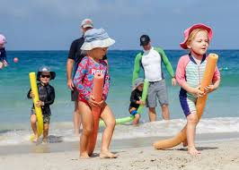
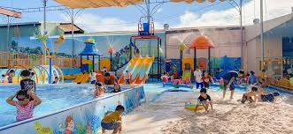

Slide 22
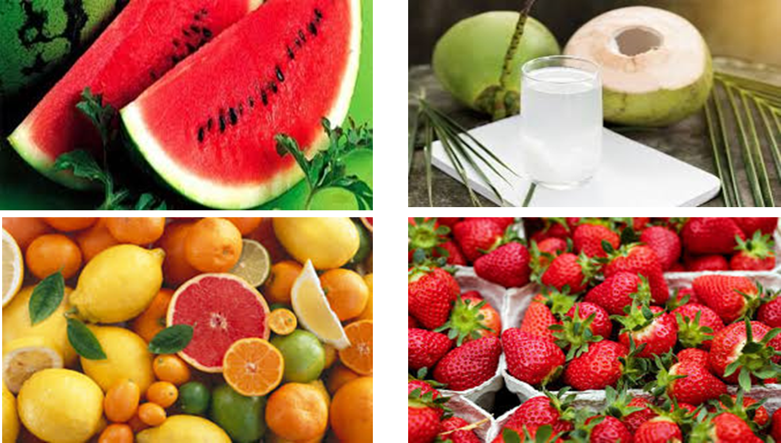
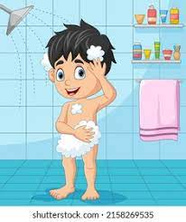
Chúng mình cần làm gì để bảo vệ sức khỏe vào mùa hè ?

Slide 23

Các con đã lắng nghe bài giảng !!

